Slide 1
ELEMENTOS FINITOS PARA TRELIÇAS

Slide 2
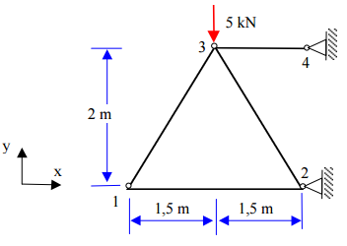
EXEMPLO 6.2
Considere a treliça articulada abaixo com E = 200 GPa e A = 600 mm2 . Determine pelo método dos elementos finitos os deslocamentos dos nós e as reações nos apoios.

Slide 3
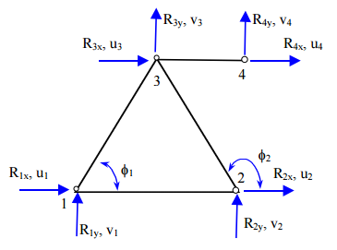
DIAGRAMA DE CORPO LIVRE
As condições de contorno são: u2 = 0, v2 = 0, u4 = 0, v4 = 0. Sabe-se também que R1x = 0, R1y = 0, R3x = 0, : R3y = - 5000 N.

Slide 4
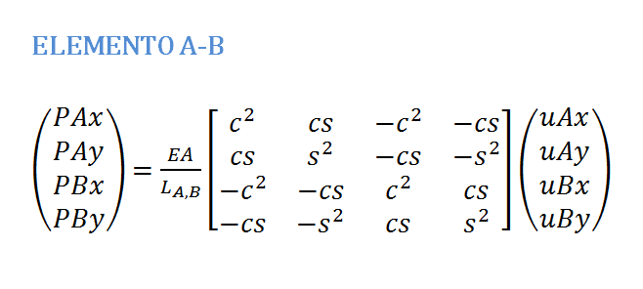
MATRIZES ELEMENTARES

Slide 5
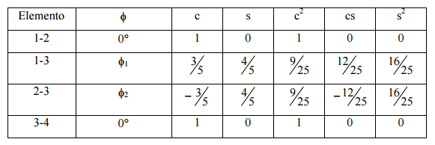
MATRIZES ELEMENTARES

Slide 6
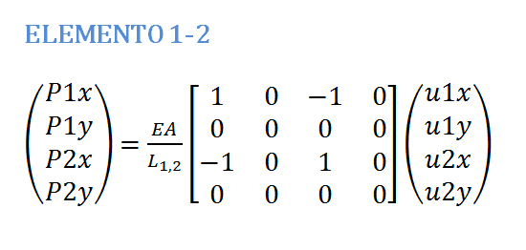
MATRIZES ELEMENTARES

Slide 7
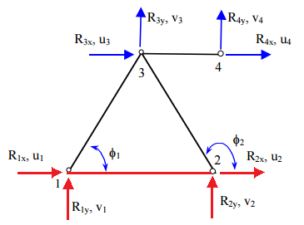
MATRIZES ELEMENTARES

Slide 8
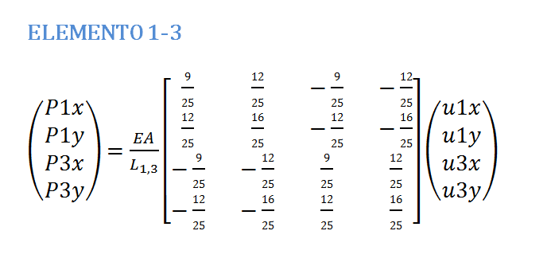
MATRIZES ELEMENTARES

Slide 9
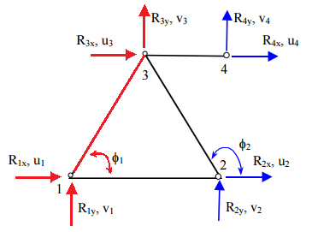
MATRIZES ELEMENTARES

Slide 10
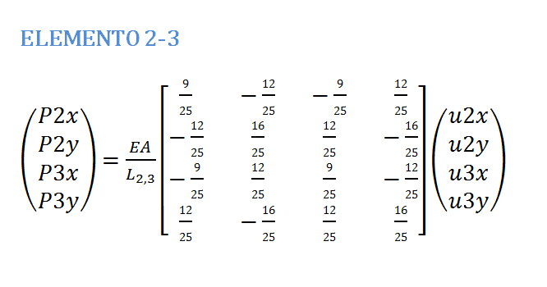
MATRIZES ELEMENTARES

Slide 11
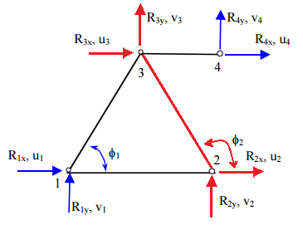
MATRIZES ELEMENTARES

Slide 12
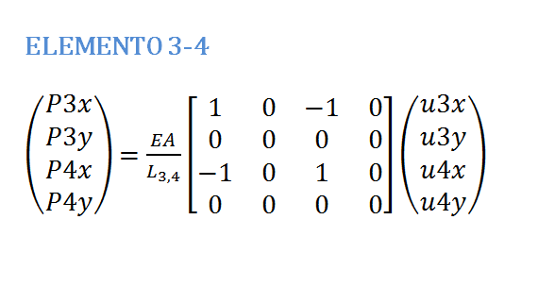
MATRIZES ELEMENTARES

Slide 13
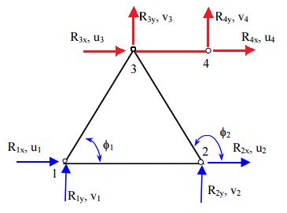
MATRIZES ELEMENTARES

Slide 14
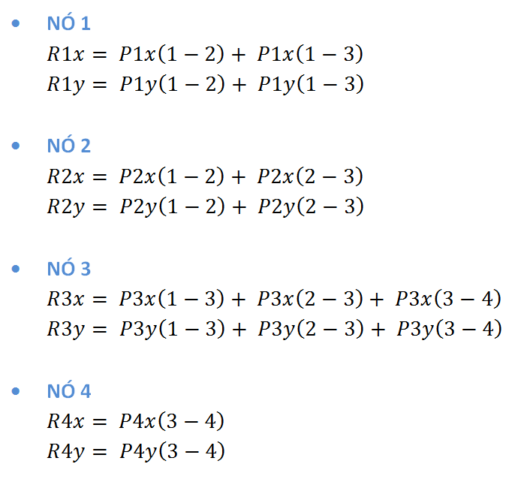
EQUILÍBRIO ESTÁTICO NOS NÓS

Slide 15
MATRIZ DE RIGIDEZ GLOBAL

Slide 16
RESOLVENDO A MATRIZ
Tomando somente as equações onde as forças externas são conhecidas, 1, 2, 5 e 6 e considerando as condições de contorno de deslocamento, tem-se:

Slide 17
RESOLVENDO A MATRIZ
Invertendo o sistema acima, temos:
Resolvendo o sistema obtem-se que u1 = 0, v1 = –0,23 mm, u3 = – 0,047 mm e v3 = – 0,198 mm.

Slide 18
RESOLVENDO A MATRIZ
Voltando ao sistema de equações original e tomando as linhas 3, 4, 7 e 8, obtem-se as reações de apoio R2x = – 3749,76 N, R2y = 4999,68 N, R4x = 3760 N e R4y = 0.

Slide 19
VERIFICANDO AS REAÇÕES
Pode-se comparar os valores obtidos com o método dos elementos finitos com os valores obtidos analiticamente:

